Slide 1
이한결 연구원

Slide 2
01.
AQ Linkage 결과 검증
연구 진행방향
내적 정합성 검증을 위해, CGE 데이터 내 산업구조 변화 및 소비 패턴 변화 확인
특히, 지난 월례회 보고를 통해 소개한 Britz&Roson(2019, G-RDEM) 문헌을 참고하여 내적 정합성 검증 진행
문헌 / 모델 | 검증 유형 | 주요 검증 항목 | AQ Linkage validation 적용 예시
① 국가 온실가스 인벤토리 보고서 | 내적 정합성 (QA/QC) | 활동자료·배출계수 검증 단위·산정식 오류 점검 내부/외부 전문가 검토 | Emissions 변수와 실제 배출통계 비교 QC 체크리스트 작성 (EX) CO2 (전체 및 부문별)와 국가 인벤토리 수치(2019–2020) 직접 비교 단위 환산 후 오차율 계산 GDP 대비 배출량(GHG intensity) 계산 계산식, 단위, 부호(±) 오류
② Britz & Roson (2019, G-RDEM) | 내적 정합성 (구조 기반) | 산업구조 변화 소비패턴 변화 저축률/생산성 경로 I-O 구조 변화 | Value added 비중 시계열 분석 (EX) Agriculture, Industry, Services → GDP 대비 비중 시계열화 (2019~2050) 소비·저축 구조 변화 여부 점검 (소득 증가 → 서비스 소비 비중↑)
③ Dixon & Rimmer (2009) | 외적 정합성 (실측 비교) | 순수 예측 vs. 통계 비교 AE / M 지표 계산 변수별 오차 추적 | GDP, Population, VA 등 주요 변수에 대해 2019–2020 실제 통계와 오차율(%) 계산 (EX) 과거 추세 외삽(2010~2018 평균)과 모델 예측치 비교 → M 계산 외생 변수(예: 인구, TFP)를 실제값으로 교체하여 결과 민감도 확인

Slide 3
01.
AQ Linkage 결과 검증
Britz & Roson (2019) 내적 정합성 검증 기준
내적 정합성 검증
Britz & Roson (2019), “G-RDEM: A GTAP-Based Recursive Dynamic CGE Model for Long-Term Baseline Generation and Analysis”
-전제조건
경제성장에 따른 구조전환 이론
경제가 성장할수록 농업의 경제 비중은 감소, 산업 → 서비스로 중심축이 이동(Kuznets, 1966; Timmer et al., 2014).
2. 소득수준에 따른 소비지출 변화 (Engel’s Law)
가처분소득이 증가할수록 필수재(식품 등) 지출의 비중은 감소, 선택재(서비스, 외식, 문화 등)의 비중은 증가.
=>이러한 비선형 반응을 반영하기 위해 G-RDEM은 AIDADS 수요체계를 채택.
3. 생산성 차이에 기반한 산업 간 성장 차별화(TFP)
농업 < 서비스 < 제조업 순으로 생산성 증가율(TFP) 증가 및 장기적 산업구조 재편. 산업별 TFP는 GDP 성장률의 함수로 결정.
구분 | 검토 항목 | 내적 정합성 기준 (이론적 방향) | G-RDEM 내 구현 방식 | 수치 예시 (변화폭)
산업구조 변화 | 산업별 VA 비중 변화 | 경제성장에 따라 농업 ↓, 서비스업 ↑ | 산업별 TFP를 GDP 성장률에 따라 차등 적용 | 농업 VA 비중: 4.5% → 1.8% (–60%)
TFP 차등 성장률 | 제조업 TFP > 서비스업 TFP | 클러스터별 TFP: 제조업 최대 11.4%, 서비스 약 5.6% | Rising 그룹 기준: 제조업 TFP = 2배 이상
소비구조 변화 | 식품 등 필수재 비중 변화 | 소득 증가 시 식품 비중 ↓ (Engel의 법칙) | AIDADS 수요함수로 비선형 소득 반응 반영 | 식품 소비 비중: 38% → 15% (–60%)
고급재·서비스 소비 증가 | 외식·문화·여가 등 고소득 소비 비중 ↑ | ICP 자료 기반 AIDADS 계수 추정 및 적용 | 외식 소비 비중: 1.5% → 8% (+433%)
➔ 연구 내 내적 정합성 검증기준을 벤치마크 하여, CGE 모형 내 6개국 대상 내적 정합 검증 진행(산업구조, 소비변화)

Slide 4
01.
AQ Linkage 결과 검증
내적 정합성 검증_(1) 산업구조 변화
01_대한민국
02_중국
부가가치 규모는 2019년 대비 2050년 약 30% 이상 증가
→장기 경제성장 반영
서비스업(31_SER)의 절대 규모 및 상대 비중이 가장 많이 증가
농업(01_AGRICULT)은 매우 낮은 비중으로 유지
→ G-RDEM이 제시하는 산업구조 변화의 내적 정합성 기준(농업↓, 서비스↑, 산업↓)에 매우 부합
부가가치 규모는 2019년 대비 2050년 약 2.5배 이상 증가
→중국의 지속적인 경제성장 반영
서비스업(31_SER)이 절대적으로 크게 증가
농업(01_AGRICULT)은 절대량 증가, 상대 비중은 소폭 감소
2050년까지 서비스 부문이 확대되며 점진적 전환, 그러나
농업 부문의 상대적 비중 정체를 통해 개발도상국 구조 잔존 확인

Slide 5
01.
AQ Linkage 결과 검증
내적 정합성 검증_(1) 산업구조 변화
03_일본
04_러시아
부가가치 규모는 2019년 대비 2050년에 약 25% 증가
→ 안정적인 선진국 경제구조 확장
서비스업(31_SER)의 압도적으로 높은 비중, 2050년에는 더욱 확대
농업(01_AGRICULT)은 매우 낮은 비중으로 유지
2019년에 서비스업 중심 구조를 구축하고 있으며, 2050년에는
서비스 비중이 확대되어 고소득 서비스경제로의 구조 전환이 거의 완결
부가가치 규모는 2019년 대비 2050년에 약 50% 이상 증가함
서비스업(31_SER)부문 비중이 크게 증가
농업(01_AGRICULT)은 절대량 증가, 상대 비중은 소폭 감소
→고소득 서비스경제로의 구조 전환이 진행 중이나,
변화 폭은 제한적으로 진행

Slide 6
01.
AQ Linkage 결과 검증
내적 정합성 검증_(1) 산업구조 변화
05_몽골
06_북한
부가가치 규모는 2019년 대비 약 3배 증가함 → 경제성장 반영
서비스업(31_SER)은 절대량 증가에도 불구하고 상대 비중은 2019년 수준에 비해 정체
농업(01_AGRICULT)은 절대량 증가, 상대 비중은 소폭 증가
→ 2050년에도 서비스업 중심의 산업구조로 전환되지 못하며,
농업 비중 확대 및 산업 중심 구조가 고착되어 있음
부가가치 규모는 2050년에 오히려 2019년보다 감소함
→ 성장보다는 수축 가능성
서비스업(31_SER)의 절대·상대 비중 모두 소폭 축소
농업(01_AGRICULT)은 비중 유지~소폭 증가
→산업구조에 큰 변화가 없으며, 서비스 중심 구조로의 전환이
이루어지지 않음

Slide 7
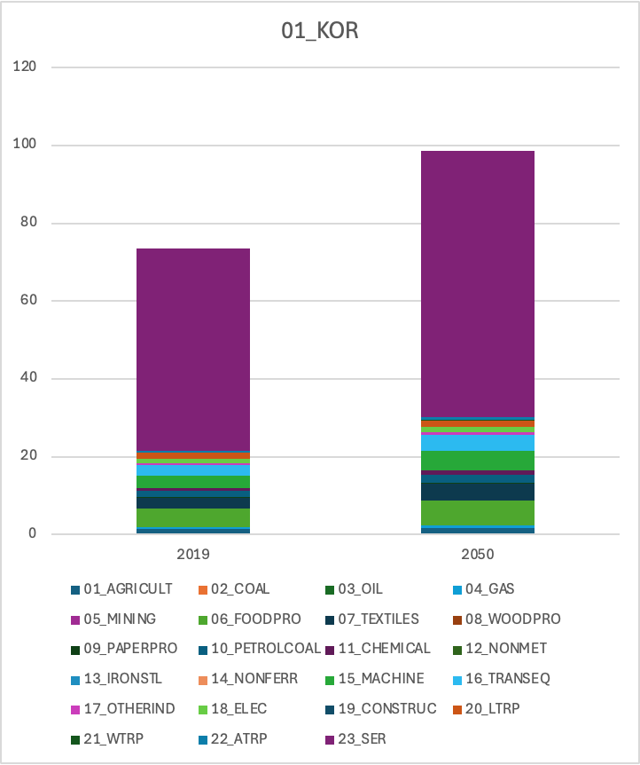
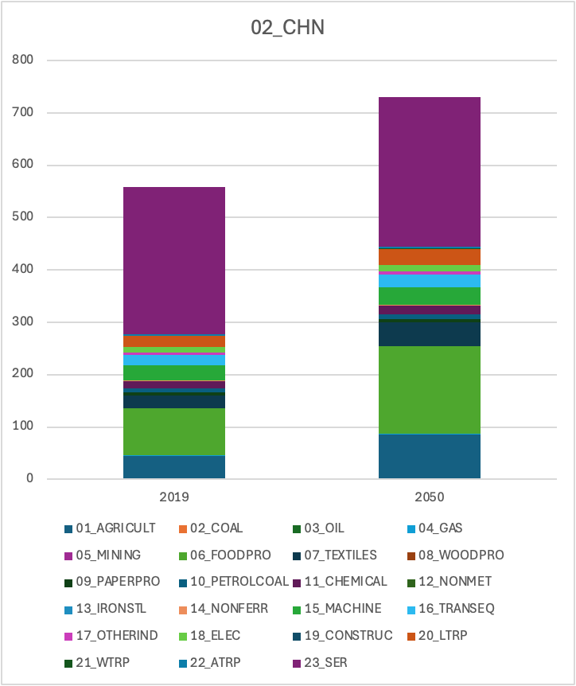
01.
AQ Linkage 결과 검증
내적 정합성 검증_(2) 소비구조 변화
01_대한민국
02_중국
총 최종소비 2050년에 증가 → 경제 성장 및 소비 확대를 반영
서비스(23_SER) 부문의 비중 급증
고소득 소비항목(소득탄력적 소비재)의 비중 증가
(23_SER(서비스업), 20_LTRP(숙박,여행, 레저), 22ATRP(운송서비스))
→선행연구에서 AIDADS에서 소득탄력성이 높은 품목에 해당하여 정합성 O
필수재 및 기본 소비재 비중 정체 또는 감소
(01_AGRICULT(농산물), 06_FOODPRO(식품가공물))
→ 상대적으로 비중 감소: Engel’s Law에 부합하여 정합성 O
2050년의 총 최종소비 규모는 2019년 대비 크게 증가 (약 30~40% 이상)
→ 경제 성장 반영
농업(01_AGRICULT), 식품가공(06_FOODPRO), 석유(10_PETROLCOAL) 등 1차·중간재 소비가 여전히 큼
서비스(23_SER), 관광(20_LTRP), 운송서비스(22_ATRP) 등 고소득 항목 비중 확대가 뚜렷하지 않음
농산물, 석유, 광업 등 1차 소비재 비중이 여전히 크고 확대되는 경향
→Engel’s law에 부합하다고 보기 어려우며 중소득 국가 소비 패턴 지속

Slide 8
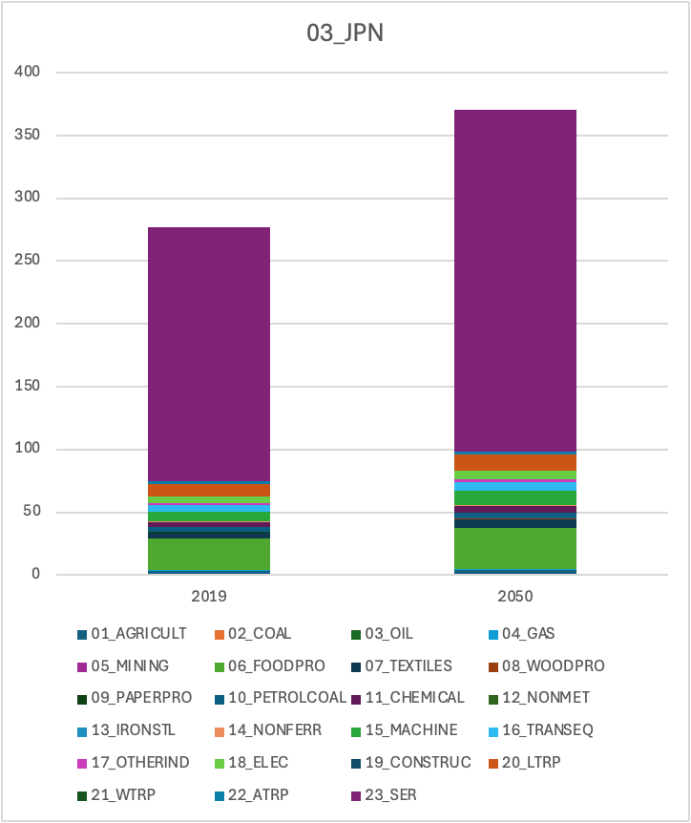
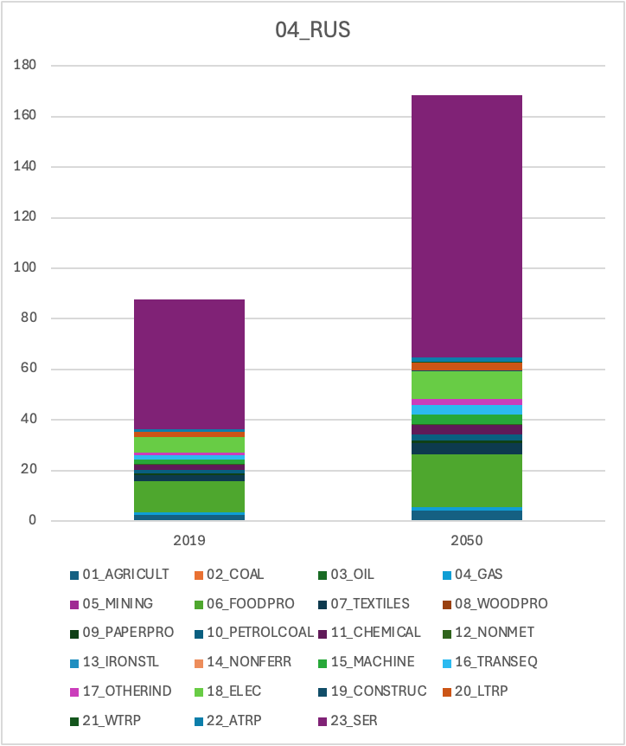
01.
AQ Linkage 결과 검증
내적 정합성 검증_(2) 소비구조 변화
03_일본
04_러시아
총 최종소비 2019년 대비 뚜렷한 증가
2019, 2050년 모두 서비스(23_SER)의 절대적 비중이 매우 큼
서비스 중심 소비 구조가 이미 정착, 2050년에는 규모 확대
06_FOODPRO(식품가공), 01_AGRICULT(농산물), 03_OIL(석유)등
필수재 낮은 소비비중 유지
AIDADS 기준상 상한선에 근접한 구조(서비스 소비 비중이 70~80% 이상)
→내적 정합성 부합
2050년의 총 최종소비 규모는 2019년보다 약 2배 이상 증가
→ 경제 성장 반영
서비스 소비의 절대량은 증가하나, 비중은 제한적
식품·농업 소비 비중이 정체 혹은 증가
석유·석탄 소비 비중(03_OIL)이 증가
→석유·광물 중심 소비 구조를 유지 및 확대
1차재 중심 소비 구조 유지됨
→소비 패턴 전환(Engel curve 상 반응)이 불완전

Slide 9
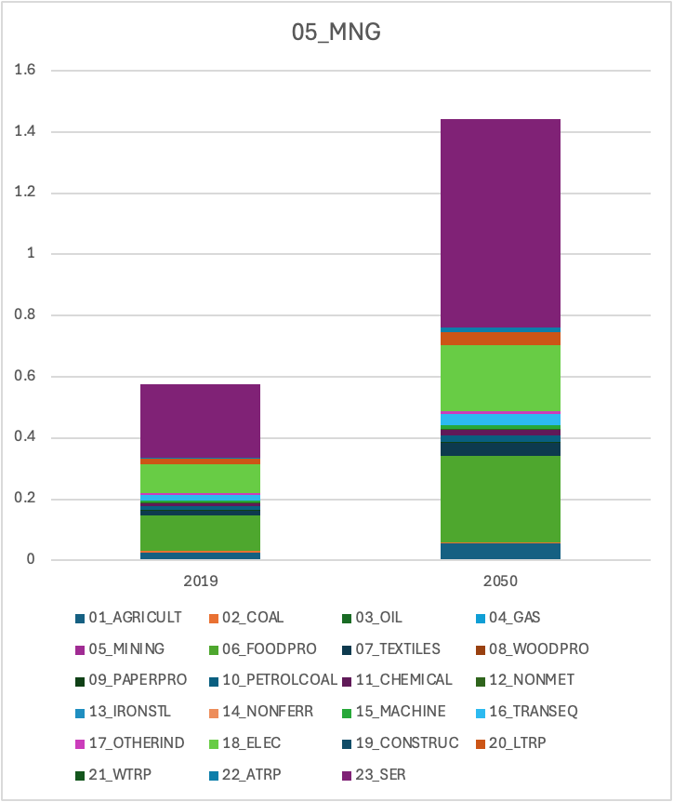
01.
AQ Linkage 결과 검증
내적 정합성 검증_(2) 소비구조 변화
05_몽골
06_북한
총 최종소비 2019년 대비 약 2.5배 이상 증가
06_FOODPRO(식품가공), 03_OIL(석유)의 절대 비중 확대
→식품·에너지·1차재 중심의 소비구조를 유지
서비스 소비 비중이 확대되지 않음.
→소득 증가에 따른 AIDADS 기반 예측과는 다른 결과
2050년의 총 최종소비 규모는 2019년과 유사한 수준
농업, 식품가공, 광업 등 1차재 중심 구조가 강하게 유지
서비스 소비 비중의 변화가 전혀 나타나지 않음
전체 구조의 변화도 미미
→AIDADS 기반 소득탄력적 소비 구조 변화(Engel curve)와 크게 불일치

Slide 10
01.
AQ Linkage 결과 검증
6월 연구 진행 방안
문헌 / 모델 | 검증 유형 | 주요 검증 항목 | AQ Linkage validation 적용 예시
① 국가 온실가스 인벤토리 보고서 | 내적 정합성 (QA/QC) | 활동자료·배출계수 검증 단위·산정식 오류 점검 내부/외부 전문가 검토 | Emissions 변수와 실제 배출통계 비교 QC 체크리스트 작성 (EX) CO2 (전체 및 부문별)와 국가 인벤토리 수치(2019–2020) 직접 비교 단위 환산 후 오차율 계산 GDP 대비 배출량(GHG intensity) 계산 계산식, 단위, 부호(±) 오류
② Britz & Roson (2019, G-RDEM) | 내적 정합성 (구조 기반) | 산업구조 변화 소비패턴 변화 소비/저축구조 변화 I-O 구조 변화 | Value added 비중 시계열 분석 (EX) Agriculture, Industry, Services → GDP 대비 비중 시계열화 (2019~2050) 소비·저축 구조 변화 여부 점검 (소득 증가 → 서비스 소비 비중↑)
③ Dixon & Rimmer (2009) | 외적 정합성 (실측 비교) | 순수 예측 vs. 통계 비교 AE / M 지표 계산 변수별 오차 추적 | GDP, Population, VA 등 주요 변수에 대해 2019–2020 실제 통계와 오차율(%) 계산 (EX) 과거 추세 외삽(2010~2018 평균)과 모델 예측치 비교 → M 계산 외생 변수(예: 인구, TFP)를 실제값으로 교체하여 결과 민감도 확인
6월 연구에서는, 소비 저축 구조 변화여부 점검 및 산업별 부가가치 크기 검증을 거쳐 내적 정합성 검증 추가 진행.
월례회 내 추가 의견 반영하여 내적 정합성 부문 보완 진행

